Slide 1


“LA PARTICIPACIÓN CIUDADANA
EN LA INSTRUMENTACIÓN DEL
SISTEMA ESTATAL ANTICORRUPCIÓN”
Gilberto Tinajero Díaz
Director de Estudios Estratégicos
Consejo Económico y Social del Estado de Jalisco, CESJAL.

Slide 2

CONTENIDO
1. Sobre la participación ciudadana en un régimen democrático.
2. Instituciones, normas, procesos y actores. Las características del “andamiaje institucional” del sistema local anticorrupción.
3. La incidencia de la sociedad civil organizada en las etapas de gestión del combate a la corrupción en Jalisco.
Reflexiones finales

Slide 3


La Participación Ciudadana es el factor de éxito en el código genético del naciente SNA.

Slide 4
Constitución Política del Estado de Jalisco
CAPÍTULO III DE LOS DERECHOS HUMANOS Y SUS GARANTÍAS
Artículo 4º
Toda persona, por el sólo hecho de encontrarse en el territorio del Estado de Jalisco, gozará de los derechos que establece esta Constitución, siendo obligación fundamental de las autoridades salvaguardar su cumplimiento…
Esta Constitución reconoce el derecho humano a la participación ciudadana.

Slide 5
El autor distingue tres etapas de la evolución de la ciudadanía desde el punto de vista legal, es decir, los derechos concedidos por el Estado a los ciudadanos:
Civil: Derechos individuales a la libertad de expresión, libertad religiosa y propiedad, que se desarrollaron durante el siglo xviii debido a la lógica capitalista emergente.
CIUDADANÍA
Política: Derecho a participar en el ejercicio del poder político como miembro de la clase política o como elector de dicha clase; que se desarrolló durante el siglo xix con la expansión del derecho al voto.
T. H. Marshall (1950)
Social: Derecho a gozar de una calidad de vida digna asegurada por el Estado, desarrollado durante el siglo xx, principalmente con el establecimiento del Estado de bienestar.

Slide 6

Pleno
1. Libertad de Asociación
2. Libertad de Expresión
3. Libertad de Voto
4. Elegibilidad para la cosa pública
5. Derecho de los líderes políticos a competir en busca de apoyo
5ª. Derecho de los líderes políticos a luchar por los votos
6. Diversificación de fuentes de información
7.Elecciones libres e imparciales
8. Instituciones que garanticen que la política del gobierno dependa de los votos
Debate Público
Pleno
Ninguno
Derecho a participar en elecciones y en el gobierno

Slide 7

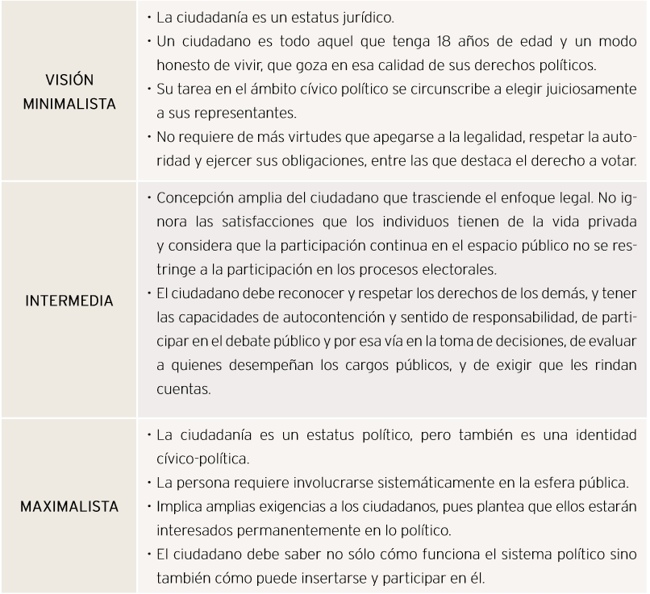

Definiciones de Ciudadanía
http://portalanterior.ine.mx/archivos2/s/DECEYEC/EducacionCivica/Documento_Principal_23No

Slide 8
Sistema Político
Sistema de partidos
Sistemas de
gobierno
Sistema
electoral
Sistema de creencias, valores y actitudes
Sistema
Cultural
Conducta
Política

Slide 9



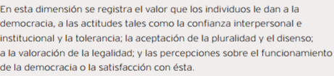
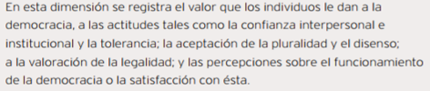

Estado de derecho
Vida Política
Sociedad Civil
Valores
Acceso a bienes demandados por los ciudadanos
Dimensiones para el Análisis de la Calidad de la Ciudadanía

Slide 10
Cultura Política
“Los valores, concepciones y actitudes que se orientan hacia el ámbito específicamente político, es decir, el conjunto de elementos que configuran la percepción subjetiva que tiene una población respecto al poder.”
Jaqueline Peschard

Slide 11
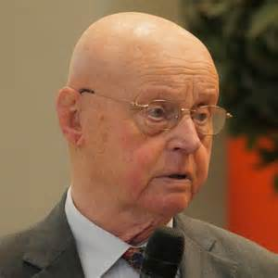
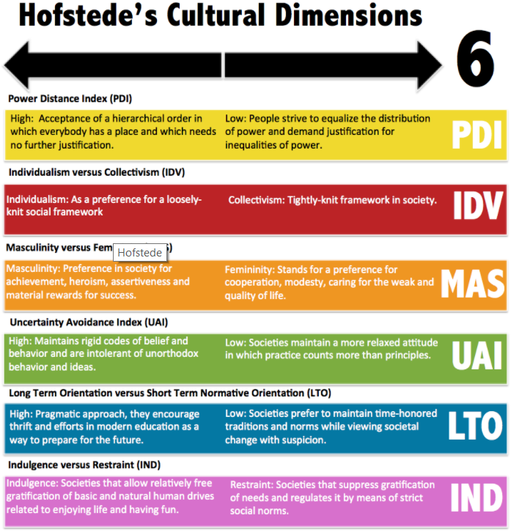
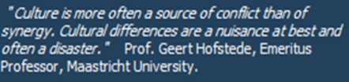
https://www.skyword.com/contentstandard/marketing/beyond-hofstedes-cultural-dimensions-theory-approaching-a-multicultural-audience/

Slide 12
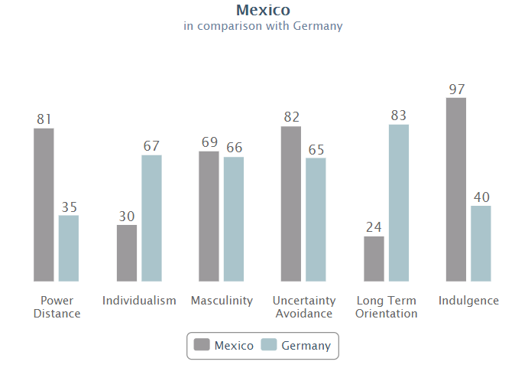

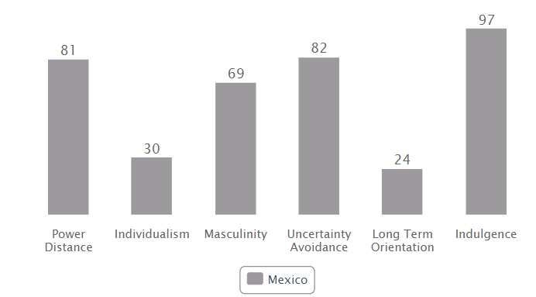
Perspectiva Comparada de Cultura

Slide 13
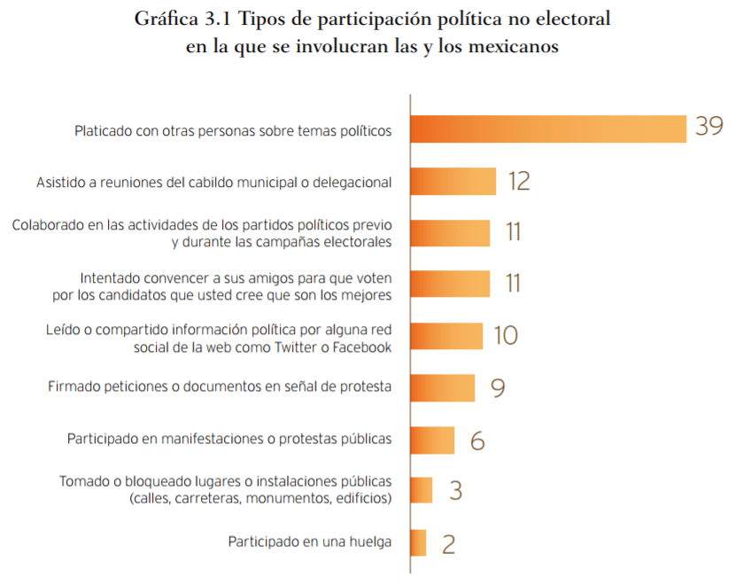
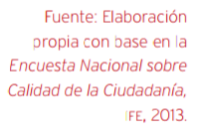
http://portalanterior.ine.mx/archivos2/s/DECEYEC/EducacionCivica/Resumen_Ejecutivo_23nov.pdf

Slide 14

HIPÓTESIS
La ciudadanía en México atraviesa por un complejo proceso de construcción que se caracteriza por la desconfianza entre las personas y de éstas hacia la autoridad, especialmente en las instituciones de procuración de justicia; por la desvinculación social en redes que vayan más allá de la familia, los vecinos y algunas asociaciones religiosas, y por el desencanto con los resultados que ha tenido la democracia.
http://portalanterior.ine.mx/archivos2/s/DECEYEC/EducacionCivica/Resumen_Ejecutivo_23nov.pdf

Slide 15

En la medida en que todo orden democrático depende no solamente de sus estructuras básicas, sino también de las cualidades y actitudes de sus ciudadanos, las relación entre democracia y participación ciudadana es indisoluble.
https://educacionparalaciudadania1993.wordpress.com/2015/07/27/democracia-y-formacion-ciudadana/

Slide 16
Los derechos que garantiza la Democracia
Derechos Políticos
Derechos Sociales
Derechos Civiles
DERECHOS HUMANOS

Slide 17
2. Instituciones, normas, procesos y actores:
Las características del
“andamiaje institucional”
del sistema local anticorrupción.

Slide 18

En el campo de la auditoría gubernamental el (INTOSAI) define el ABUSO con fundamento en la norma internacional de auditoría de la INTOSAI: ISSAI 1240:
… toda conducta deficiente o impropia en comparación con la que una persona prudente consideraría razonable y necesaria en una actividad comercial atendiendo a las circunstancias.
El concepto engloba los casos de utilización ilegítima de la autoridad o del cargo para favorecer intereses económicos personales o de familiares o socios comerciales.
El abuso no implica necesariamente la existencia de fraude o la infracción de leyes y regulaciones, de estipulaciones contractuales o de condiciones de concesión de subvenciones, sino que representa una desviación del concepto de decoro que está relacionado con los principios generales de la buena gestión financiera del sector público y de conducta de los servidores públicos.

Slide 19

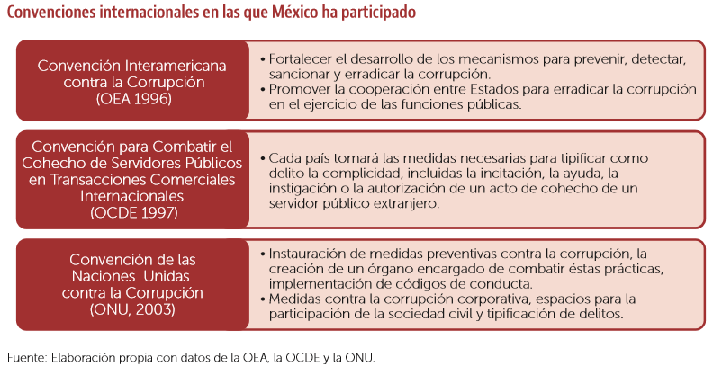



Slide 20
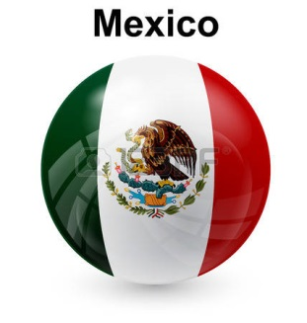
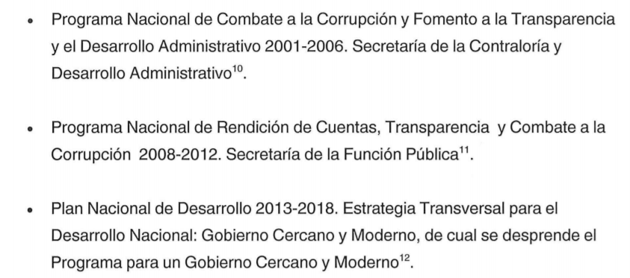
PLANES Y PROGRAMA DE COMBATE A LA CORRUPCIÓN EN MÉXICO EN EL ORDEN FEDERAL

Slide 21

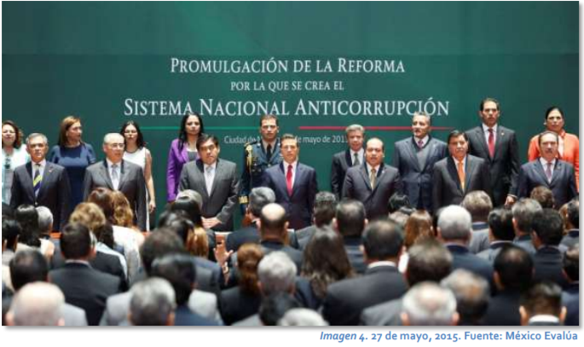
27 DE MAYO DE 2015

Slide 22
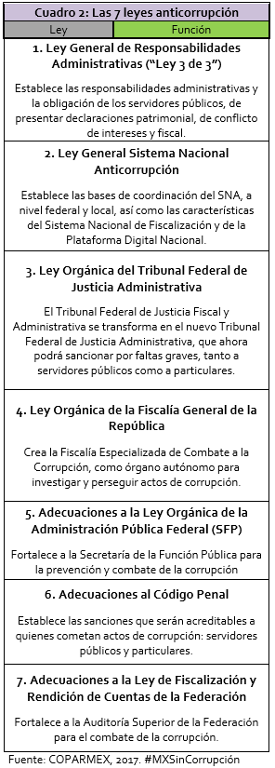
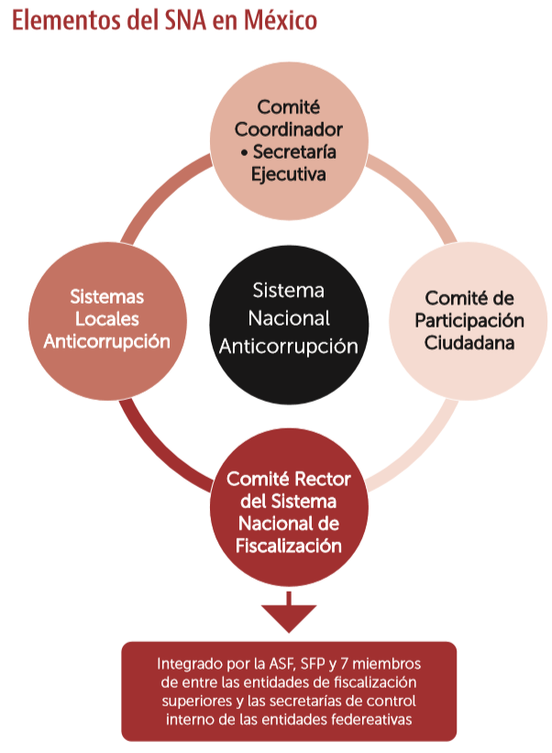

Slide 23
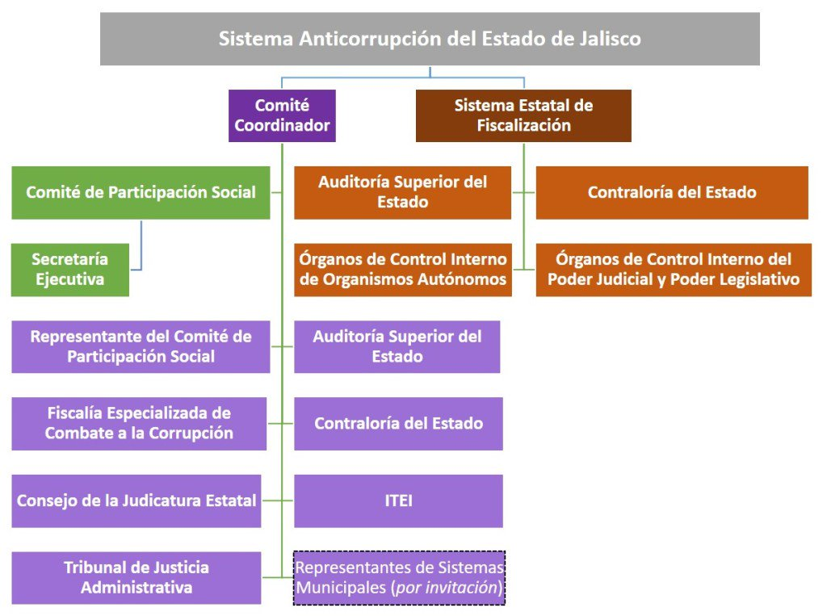
Artículos 9, 12, 24 y 36 de la Ley del Sistema Anticorrupción del Estado de Jalisco
https://twitter.com/jrubenalonsog

Slide 24
Sistema Estatal de Fiscalización
COMITÉ COORDINADOR
7 Integrantes:
6 funcionarios públicos, 1 representante de Participación Social
Columna vertebral institucional del SLA: Expresión del compromiso del sector gubernamental.
SISTEMA LOCAL ANTICÓRRUPCIÓN
5 Integrantes:
Ningún funcionario público.
5 Integrantes:
1 Funcionario público, 4 integrantes CPS.
COMITÉ DE PARTICIPACIÓN SOCIAL
COMISIÓN EJECUTIVA
La gobernanza democrática de la nueva institucional del SLA: Bases y relaciones efectivas entre Sociedad Civil y la instituciones públicas.
SISTEMA ESTATAL DE FISCALIZACIÓN
Brazos operativos, de servicios público y de sinergia ciudadanía.

Slide 25

COORDINACIÓN
ARTICULACIÓN
INTERCONEXIÓN
VERTEBRACIÓN
COMUNICACIÓN
COOPERACIÓN
CONCATENACIÓN
NÚCELO
DURO

Slide 26
¿Cómo se inscribe la participación ciudadana en la Instrumentación del SLA?

Slide 27
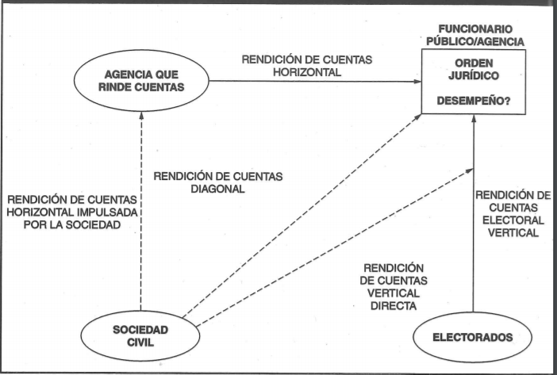
RENDICIÓN DE CUENTAS DIAGONAL

Slide 28
DISPOSICÍON JURÍDICA | IMPLICACIONES EN LA OPERACIÓN DEL SLA
Art. 11 LSACJ ATRIBUCIONES DEL PRESIDENTE DEL COMITÉ COORDINADOR | I.Corresponde al Presidente del Comité de Participación Social, presidir las sesiones del Sistema Estatal y del Comité Coordinador . III.Convocar por medio del Secretario Técnico a sesiones del Comité Coordinador. IV. Dar seguimiento a los acuerdos del Comité Coordinador… X. Presentar para aprobación del CC las “recomendaciones” en materia de combate a la corrupción.
Art. 13 LSACJ | Voto de calidad y voto particular (fuerza moral)
ART. 21 ATRIBUCIONES DEL COMITÉ DE PARTICIPACIÓN SOCIAL
VI. Opinar y realizar propuestas, a través de su participación en la Comisión Ejecutiva, sobre la política estatal y las políticas integrales
VIII. Proponer …mecanismos para que la sociedad participe en la prevención y denuncia de faltas administrativas y hechos de corrupción
IX Registro de Organizaciones de la Sociedad Civil que deseen colaborar de manera coordinada con el CPS para establecer una Red de Participación Social
XVIII. Proponer al Comité Coordinador mecanismos para facilitar el funcionamiento de las instancias de contraloría social existentes, así como para recibir directamente información generada por esas instancias y formas de participación social.

Slide 29
DISPOSICÍON JURÍDICA | IMPLICACIONES EN LA OPERACIÓN DEL SLA
ART. 30 LA COMISIÓN EJECUTIVA: ELABORACIÓN DE PROPUESTAS SOBRE:
I. Las políticas integrales en materia de prevención, control y disuasión de faltas administrativas y hechos de corrupción, así como de fiscalización y control de recursos públicos.
II. La metodología para medir y dar seguimiento, con base en indicadores aceptados y confiables, a los fenómenos de corrupción así como a las políticas integrales.
IV. Los mecanismos de suministro, intercambio, sistematización y actualización de la información en materia de fiscalización y control de recursos públicos, de prevención, control y disuasión de faltas administrativas y hechos de corrupción
V. Las bases y principios para la efectiva coordinación de las autoridades de los órdenes de gobierno en materia de fiscalización y control de los recursos públicos
VII. Las recomendaciones que serán dirigidas a las autoridades que se requieran, en virtud de los resultados advertidos en el informe anual, así como el informe de seguimiento que contenga los resultados sistematizados de la atención dada por las autoridades a dichas recomendaciones.
VIII. Los mecanismos de coordinación con los Sistemas Municipales donde hubiere y con el Sistema Nacional
IX. Las adecuaciones que se requieran para su homologación con las normas emitidas por el Sistema Nacional Anticorrupción

Slide 30
DISPOSICÍON JURÍDICA | IMPLICACIONES EN LA OPERACIÓN DEL SLA
ART. 32 LSACJ COMISIÓN EJECUTIVA | 2…podrá invitar a sus sesiones a especialistas en los temas a tratar, los cuales contarán con voz pero sin voto. 3… podrá, en el ámbito de sus atribuciones, emitir los exhortos que considere necesarios a las autoridades integrantes del Comité Coordinador
DISPOSICÍON JURÍDICA | IMPLICACIONES EN LA OPERACIÓN DEL SLA
CONSTITUACIÓN POLÍTICA DEL ESTADO DE JALISCO ART. 53 | Para elegir al Fiscal Especializado en Combate a la Corrupción, el Congreso del Estado emitirá una convocatoria pública abierta a la sociedad; una vez recibidas las solicitudes y los expedientes de los aspirantes, éstos serán remitidos en copia al Comité de Participación Social del Sistema Estatal Anticorrupción para que analice los perfiles y emita sus opiniones técnicas, mismas que serán enviadas al Gobernador, quien tomando en cuenta las opiniones del Comité, someterá a consideración del Congreso una terna, en los términos que fije la ley.

Slide 31
LEY GENERAL DE RESPONSABILIDADES ADMINISTRATIVAS
DISPOSICÍON JURÍDICA |  | IMPLICACIONES EN LA OPERACIÓN DEL SLA
CAPÍTULO III. Del sistema de evolución patrimonial, de declaración de intereses y constancia de presentación de declaración fiscal
Artículo 29. | Las declaraciones patrimoniales y de intereses serán públicas salvo los rubros cuya publicidad pueda afectar la vida privada o los datos personales protegidos por la Constitución. Para tal efecto, el Comité Coordinador, a propuesta del Comité de Participación Ciudadana, emitirá los formatos respectivos, garantizando que los rubros que pudieran afectar los derechos aludidos queden en resguardo de las autoridades competentes.
Artículo 34 | Las declaraciones de situación patrimonial deberán ser presentadas a través de medios electrónicos, empleándose medios de identificación electrónica… el Comité Coordinador, a propuesta del Comité de Participación Ciudadana, emitirá las normas y los formatos impresos; de medios magnéticos y electrónicos, bajo los cuales los Declarantes deberán presentar las declaraciones de situación patrimonial
Artículos 46 y 48 | Se encuentran obligados a presentar declaración de intereses todos los Servidores Públicos que deban presentar la declaración patrimonial… El Comité Coordinador, a propuesta del Comité de Participación Ciudadana, expedirá las normas y los formatos impresos, de medios magnéticos y electrónicos, bajo los cuales los Declarantes deberán presentar la declaración de intereses

Slide 32
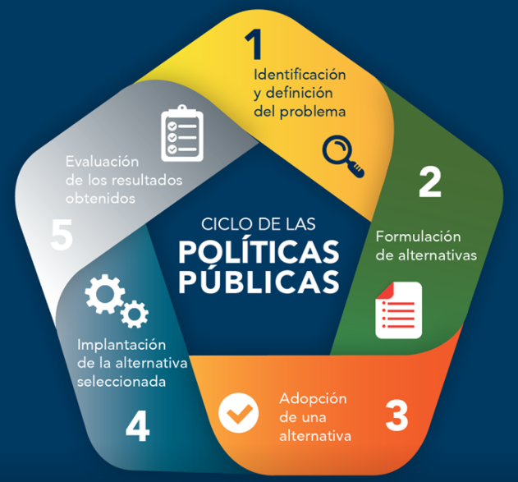
El ciclo de las políticas públicas

Slide 33
DIRECCIÓN
GESTIÓN
FORMULACIÓN DE PROPUESTAS
VINCULACIÓN Y ARTICULACIÓN
DEFINICIÓN DE AGENDA
INCIDENCIA EN LA DESIGANCIÓN DEL FUNCIONARIOS

Slide 34

PREVENCIÓN
INVESTIGACIÓN
SANCIÓN
Comité de Participación Social
Comisión Ejecutiva/Secretariado Ejecutivo
Órganos de control (Externos e internos: ASJ, Contraloría y OIC)
Auditoria Superior del Estado
Contraloría del Estado de Jalisco
Órganos de control (Externos e internos: ASJ, Contraloría y OIC)Fiscalía Especializada en Combate a la Corrupción (ministerio público)
Órganos de control (Externos e internos: ASJ, Contraloría y OIC)
Tribunales de Justicia Administrativa: impone las sanciones para servidores públicos (graves) y particulares)
FALTAS ADMINISTRATIVAS
DELITOS DE CORRUPCIÓN

Slide 35

¿Cuáles son las etapas siguientes para la conformación del Sistema Local Anticorrupción?

Slide 36
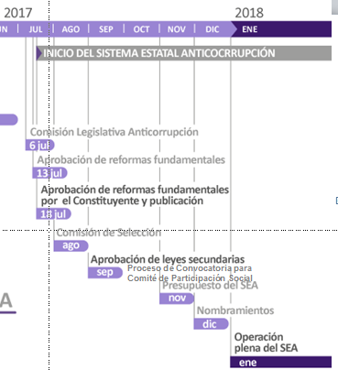
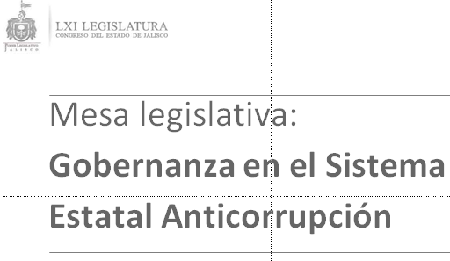
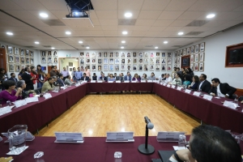

Slide 37


COMISIÓN DE SELECCIÓN
COMITÉ DE PARTICIPACIÓN SOCIAL DEL SLA
COMITÉ COORDINADOR DEL SISTEMA LOCAL
COMISIÓN EJECUTIVA
SECRETARIADO EJECUTIVO DEL SLA

Slide 38
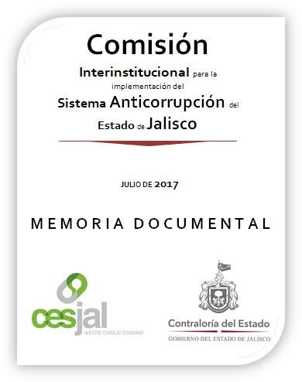
Acciones para consolidar la edificación del Sistema Anticorrupción en Jalisco
CORRUPCIÓN
Modelo de Gestión
del Sistema Estatal Anticorrupción
Sociedad
Civil
Gobierno
Virtudes Cívicas
Competencias Éticas
Prevención
Observación
Participación
Cooperación
Incidencia
Diálogo
Mediación
Concertación
Acuerdos
Investigación
Sanción
Gobernanza
Democrática

Slide 39
Reflexiones Finales

Slide 40
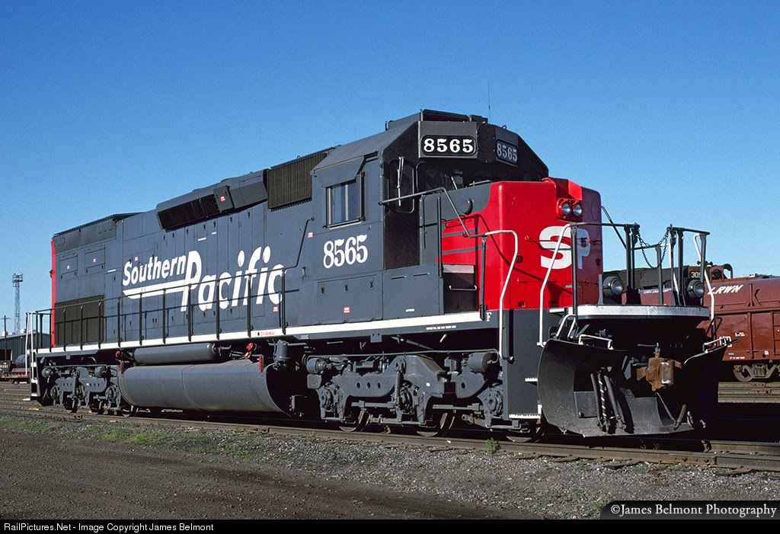
La Participación Ciudadana…
No es un vagón más del tren de la gobernanza, sino la Locomotora que determina la potencia y velocidad en el desempeño del régimen democrático en México.

Slide 41
¡GRACIAS!
gilberto.tinajero@cesjal.org

